Slide 1


SISTEMA DE MONITOREO Y DIAGNÓSTICO DE REDES LOCALES EN TIEMPO REAL
(NetChecker) • Ingeniería de Sistemas
Estudiantes Investigadores:
• Ernesto Nicolás Pulgarín Echeverri
• Juan Pablo Martínez Gaitán (C.C. 80125833)
Cuarto Semestre
Docentes de Investigación:
• Contreras Buitrago Yuli Russi
• Jonnathan Orlando Velásquez Russi
Línea: Disciplinas al Servicio de la Sociedad

Slide 2


Contexto Operativo y Problema
Diagnóstico Manual Reactivo
Problema Formulado
En los laboratorios de cómputo de TEINCO se presentan episodios intermitentes de alta latencia, pérdida de paquetes y fallas en servidores DNS.
La ausencia de una herramienta liviana y centralizada impide identificar inmediatamente si la falla se origina en la interfaz local, el Gateway principal o la red WAN.
La falta de monitoreo automatizado obliga a docentes y alumnos a ejecutar comandos manuales individuales (ping, tracert, nslookup) en la consola, perdiendo tiempo efectivo de clase.
Se requiere una plataforma intuitiva en tiempo real que clasifique y mitigue los tiempos de inactividad técnica en la infraestructura académica.

Slide 3
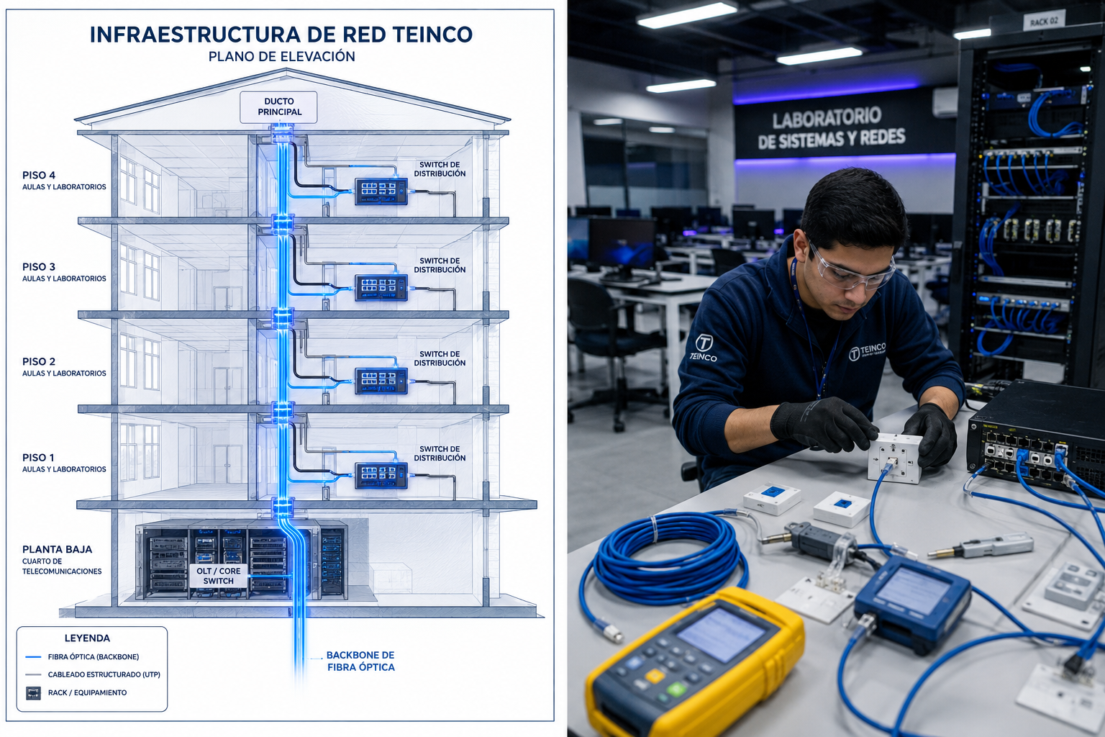


Infraestructura Físico-Lógica TEINCO
Elevación y Red en Sede Caracas
■
Backbone de Fibra Óptica: Interconexión vertical desde la entrada de servicio hasta los tableros intermedios.
■
Laboratorios de Cómputo: Distribución en los pisos académicos con switches de acceso dedicados.
■
Puntos de Prueba NetChecker: Despliegue de nodos de monitoreo activo hacia el Gateway local y DNS.
■
Visibilidad Multinivel: Mapeo inmediato del tramo afectado en la infraestructura universitaria.

Slide 4

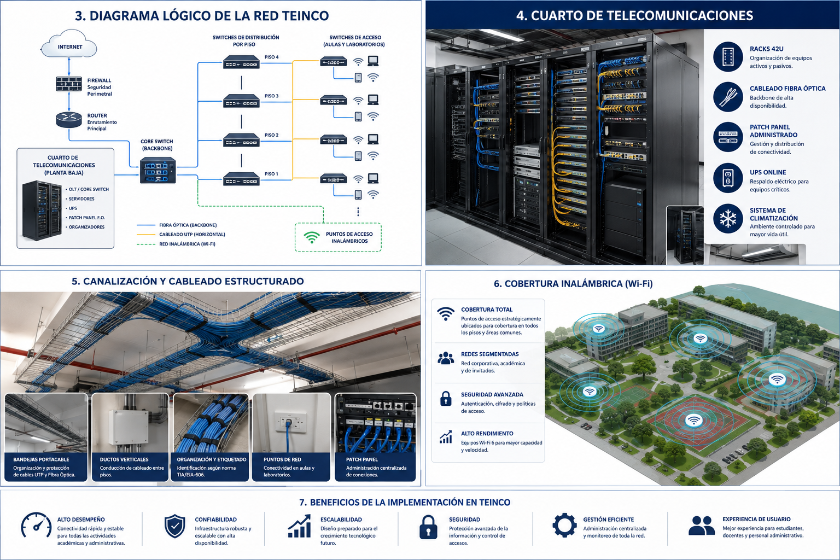
Instalación del Sistema en Sitio
Despliegue e Inspección Técnica
Montaje y verificación del agente sondeador NetChecker en los equipos de los laboratorios de la Sede Caracas / 7 de Agosto.
El sistema interactúa directamente con los racks de comunicaciones y switches de la facultad, ejecutando captura continua de métricas sin impactar el ancho de banda del laboratorio.

Slide 5


Objetivos del Proyecto
Objetivo General
Objetivos Específicos
Desarrollar una aplicación de software liviana e intuitiva en Python para el monitoreo y diagnóstico en tiempo real de métricas de red (latencia RTT, pérdida de paquetes y resolución DNS) en los laboratorios académicos de TEINCO.
1. Módulos de Red: Implementar librerías de sockets y ICMP para la medición continua de latencia RTT y disponibilidad.
2. Dashboard Web: Diseñar un panel interactivo con Flask para visualización gráfica centralizada.
3. Validación: Evaluar la precisión ante simulaciones de congestión y caídas de servicio en la red local.

Slide 6
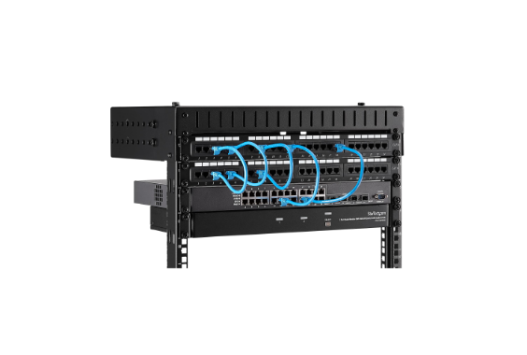
Hardware e Implementos de Red
Componentes del Entorno de Red
■
Rack de Comunicaciones & Switches: Conmutación Gigabit Ethernet para las salas de informática.
■
Cableado Estructurado Cat 6A: Conexiones RJ45 para mantener baja latencia física.
■
Servidor de Monitoreo Local: Unidad ejecutra de los hilos de sondeo en Python.
■
Puntos de Consulta: Gateway local (192.168.1.1) y servidores DNS de referencia (8.8.8.8).

Slide 7









Arquitectura del Software NetChecker
Engine Diagnóstico
Backend Flask
Dashboard Web UI
Módulo network_monitor.py encargado de ejecutar peticiones ICMP (vía ping3) y resolución de socket DNS midiendo el RTT en milisegundos.
Servidor app.py que gestiona hilos en segundo plano (threading) para recopilar métricas sin bloquear la atención de peticiones HTTP.
Interfaz responsiva index.html que consume la API /api/metrics mediante AJAX/JSON para actualizar indicadores visuales cada 5 segundos.

Slide 8
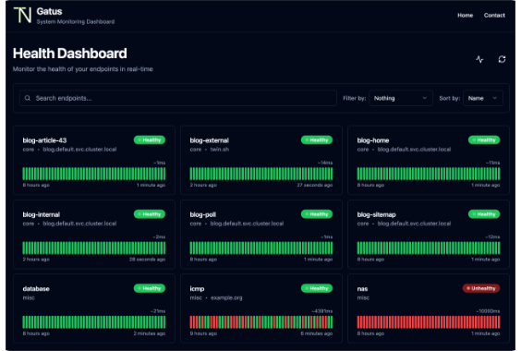
Interfaz Web y Panel de Control
Monitoreo en Tiempo Real
■
Panel Oscuro Moderno: Lectura amigable e inmediata de métricas sin fatiga visual.
■
Estado del Gateway Local: Confirmación instantánea de la conexión física en la sala.
■
Diagnóstico DNS Extranjero: Verificación de tiempos de resolución para navegabilidad a Internet.
■
Alertas de Pérdida de Paquetes: Indicadores de calidad en porcentaje de pérdida RTT.

Slide 9
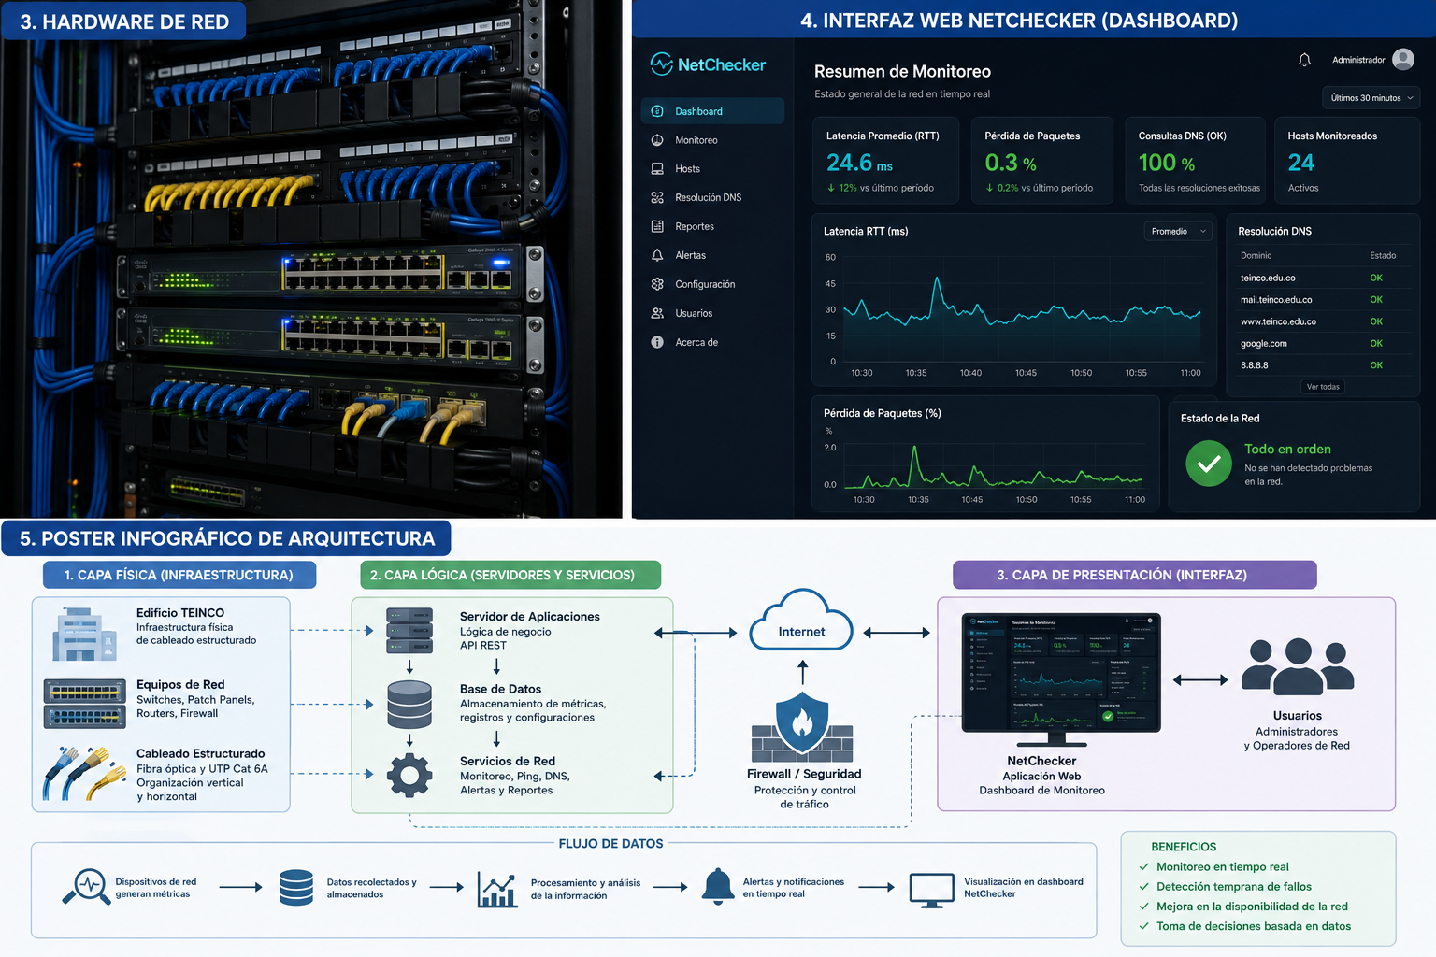
Poster de Arquitectura General
Consolidado del Sistema
Esquema integral de NetChecker presentando la combinación de desarrollo de software en Python, topología física de TEINCO y beneficios académicos.
Resumen visual de metrología, flujo de paquetes y arquitectura modular diseñada por los estudiantes de Ingeniería de Sistemas.

Slide 10
Resultados Evaluados del Sistema
Métrica de Evaluación | Situación Sin NetChecker | Resultado Con NetChecker
Tiempo de Diagnóstico | 10 a 15 minutos (Comandos manuales) | < 5 segundos (Automatizado)
Aislamiento de Fallas | Incertidumbre entre equipo, LAN o WAN | Identificación precisa del tramo (Gateway / DNS)
Visualización de Datos | Inexistente / Consola de texto pura | Dashboard Web interactivo y dinámico
Impacto Académico | Interrupción recurrente de laboratorios | Continuidad fluida de las sesiones de clase

Slide 11
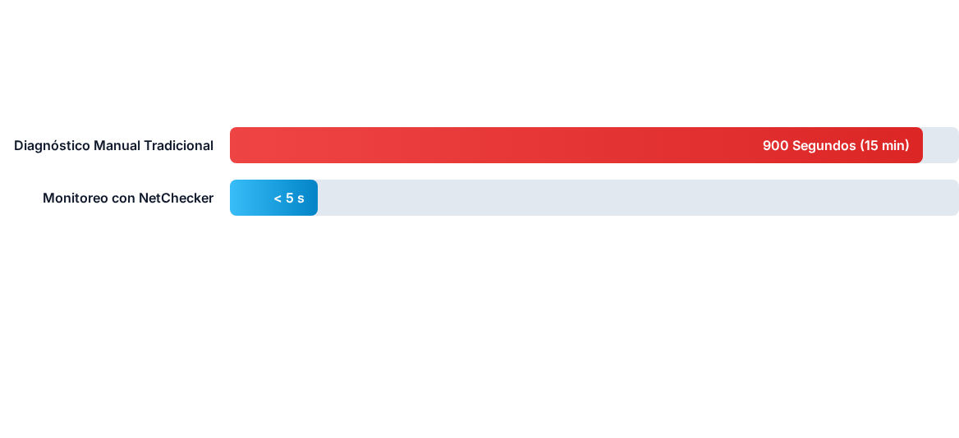
Reducción del Tiempo de Diagnóstico

Slide 12

¿Preguntas o Comentarios?
NetChecker: Sistema de Monitoreo y Diagnóstico de Redes en Tiempo Real
Ingeniería de Sistemas - TEINCO 2026
Sede Avenida Caracas: Av. Caracas N° 63-85 | Sede Principal 7 de Agosto: Av. Calle 63 N° 22-39
Bogotá D.C., Colombia • www.teinco.edu.co

Slide 13


Image Sources
https://bciimage.com/wp-content/uploads/2021/08/rk812walloa.b.jpg
Source: bciimage.com
https://repository-images.githubusercontent.com/206214867/b23a0946-ca97-439c-9024-bb8ff3e99701
Source: github.com

